Slide 1

Testarea automată în completarea testării manuale pentru aplicațiile WEB Lucrare de licență Iulie, 2019
Autor: Cosmin Jeroaea
Coordornator științific: Conf. Dr. Anca Vitcu

Slide 2
Agendă
Introducere
Testarea manuală
Testarea automată
Prezentarea proiectului
Demo
Posibile îmbunătățiri și concluzii

Slide 3
1.Introducere
Această lucrare reprezintă o bază pentru începerea și dezvoltarea unui proiect amplu pentru testarea automată a unei aplicații WEB.
Ea se adresează persoanelor aflate la început de drum în domeniul testării și oferă o organizare clară a modului de structurare a aplicației în testele automate.

Slide 4
Testarea manuală
Este ca o imagine reprezentativă a întregului proces de dezvoltare a unui produs software
Are o importanță mărită în evitarea defectelor
Se bazează pe mai multe modele de dezvoltare ( Cascadă, Modelul V, Agile )

Slide 5
Testarea automată
Automatizarea acțiunilor și testelor repetitive
Reducerea costurilor legate de timp
Rapiditatea și corectitudinea execuției testelor

Slide 6
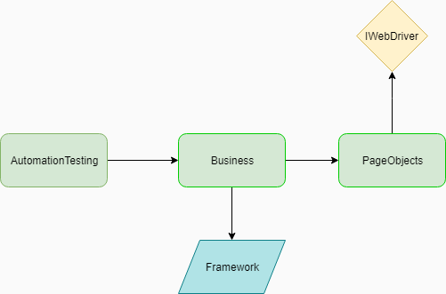
Prezentarea proiectului
Arhitectură

Slide 7
Prezentarea proiectului
Arhitectură
3 proiecte:
PageObjects: identificarea elementelor din fiecare pagină
Business : modelarea acțiunilor aparținând fiecărei pagini
AutomationTesting : scrierea testelor
Avantajele arhitecturii 3-tier :
Independență
Organizare
Posibilitatea dezvoltării

Slide 8


Slide 9
Posibile îmbunătățiri și concluzii
Timpii de așteptare
Decuplarea metodelor din Framework
Structură cu potențial de dezvoltare, ușor de folosit și înțeles

Slide 10
Întrebări?

Slide 11
Vă mulțumesc pentru atenția acordată!

